Slide 1
Виготовлення та використання джерел струму із природних матеріалів.
Роботу виконав Бурджанадзе Георгій учень 8 – А класу Гімназії № 4 міста Сєвєродонецька Луганської області.
Керівник: Тінькова Л.М., вчитель фізики.

Slide 2
Мета роботи:
виготовити та використати джерела електричного струму із природних матеріалів;
виявити від чого залежить значення напруги на їх полюсах;
виміряти напругу та силу струму в електричних колах;
проаналізувати отримані результати.
Шляхи реалізації:
вивчити літературу та повідомлення ЗМІ за даною темою;
шляхом досліджень довести, що джерела із природних матеріалів мають право на існування.
Предмет дослідження - овочі та фрукти.
Об’єкт дослідження - виготовлення та використання.
До хімічних джерел електричного струму належать пристрої, у яких поділ зарядів відбувається за рахунок енергії хімічних реакцій. Прикладами таких джерел можуть бути акумулятори та гальванічні елементи. Вони користуються постійним попитом, але не можуть працювати вічно. Викидати використану батарейку в сміття небезпечно.
З часом, ртуть і важкі метали потрапляють у ґрунт і водні екосистеми. Одна пальчикова батарейка, може забруднити близько 400 літрів води або 20 м² ґрунту.
Гальванічні елементи з природних матеріалів – одне з рішень екологічної проблеми. Вони не потребують дорогого обладнання. Їх можна використовувати вдома.

Slide 3
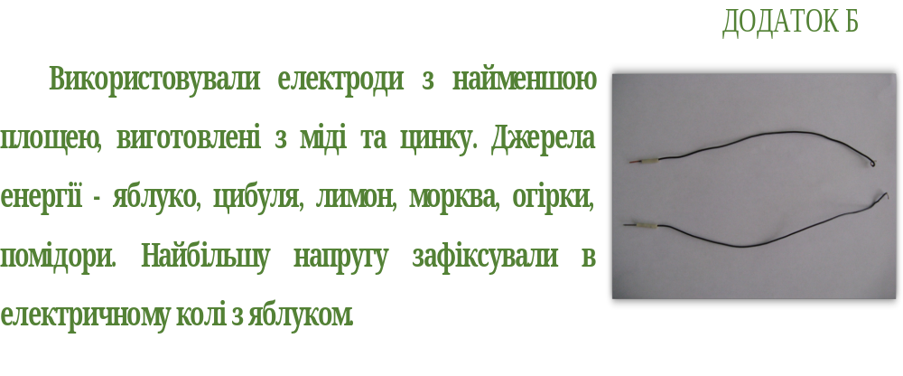
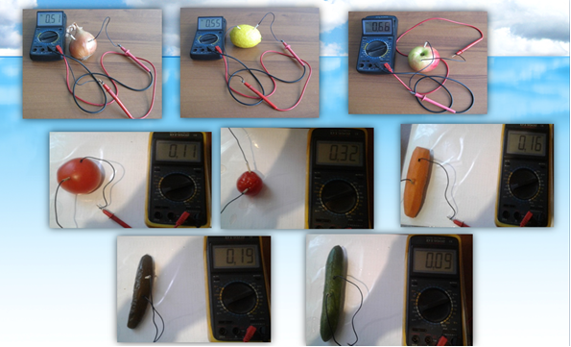
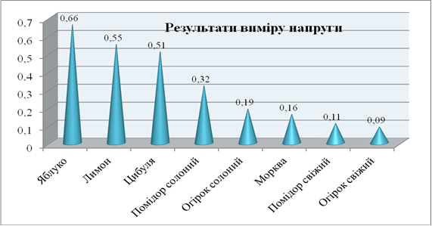
Використали електроди з найменшою площею, виготовлені з міді та цинку.
Джерела енергії – яблуко, цибуля, лимон, морква, огірки, помідори.
Найбільшу напругу зафіксували в електричному колі з яблуком.

Slide 4
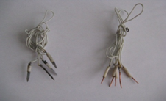
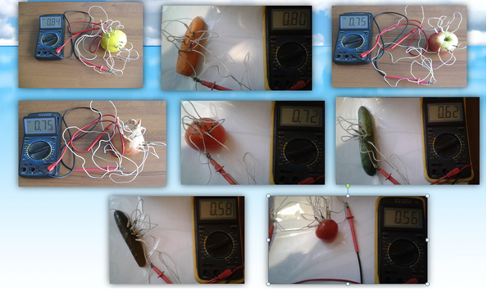
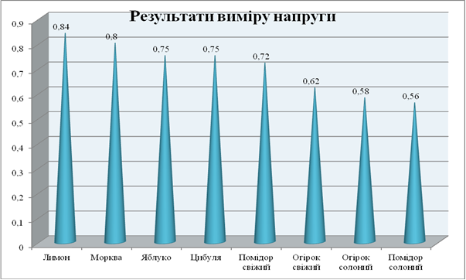
Площу електродів збільшили. Напруга збільшилась. Найбільша напруга в електричному колі з лимоном.

Slide 5
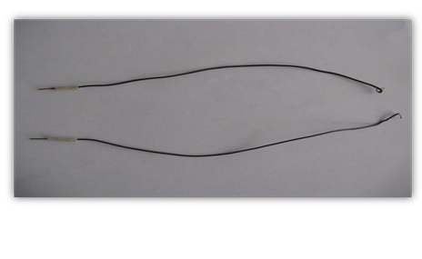
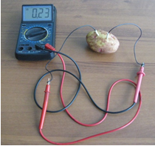
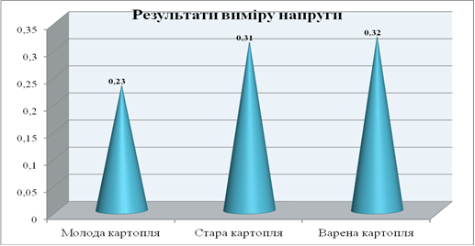
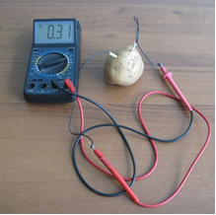
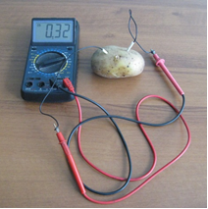
В якості джерел струму використовували молоду, стару та варену картоплю. Електроди з міді та цинку найменшої площі. Напруга змінювалася, але не на значну величину.

Slide 6
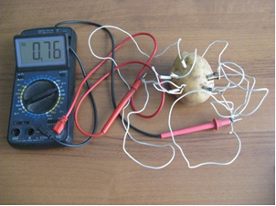
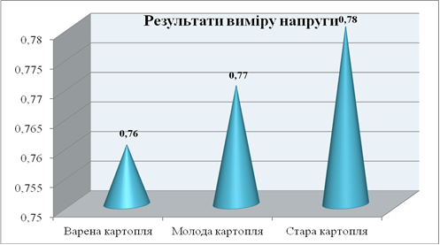
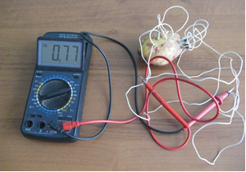
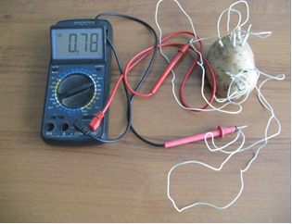
Напруга збільшилась при збільшенні площі електродів. Використовували молоду, стару та варену картоплю.

Slide 7
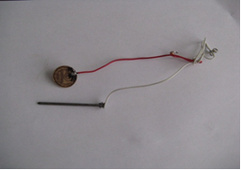
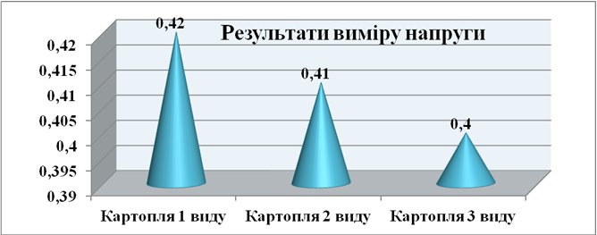
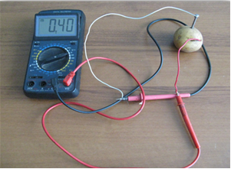
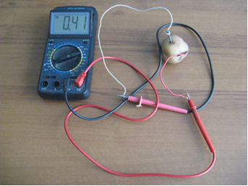
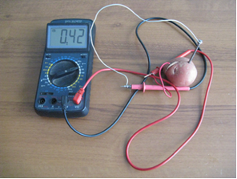
Змінили метали електродів. Використали мідь та залізо. Напруга змінилася при використанні різних сортів картоплі.

Slide 8
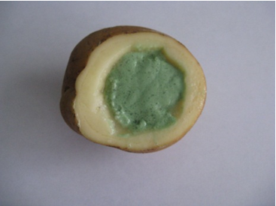
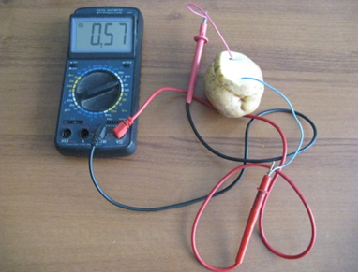
Додали в картоплю суміш солі та зубної пасти. Напруга збільшилася.

Slide 9
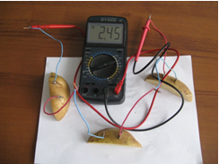
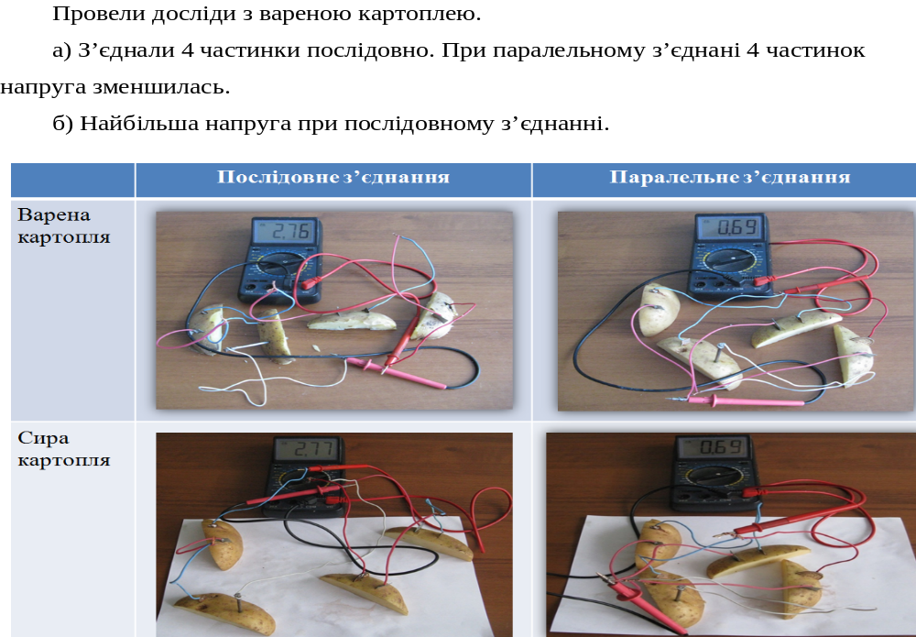
Розрізали сиру та варену картоплю на 4 частини.
1. З’єднали послідовно 3 шматки. Напруга збільшилася.
Замінили метали електродів. Використали мідь та залізо.
Напруга змінилася.
2. 3’єднали послідовно 4 частинки. Напруга збільшилася.
3. З’єднали паралельно 4 частинки. Напруга зменшилася.
Значення напруги залежить від з’єднання джерел струму та їх величин.
Провели досліди з вареною картоплею.
1. З’єднали 4 частинки послідовно та паралельно. При паралельному з’єднані напруга зменшилася. Найбільша напруга при послідовному з’єднанні.

Slide 10
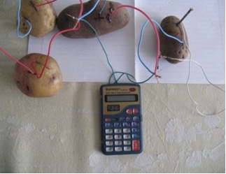
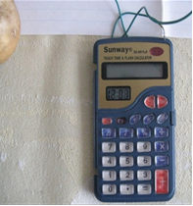
Запрацював годинник калькулятора при створенні гальванічної батареї з цілих картоплин.

Slide 11
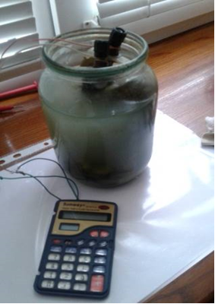
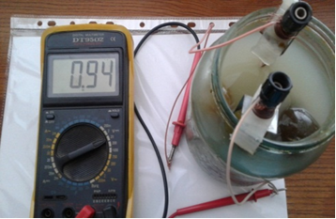
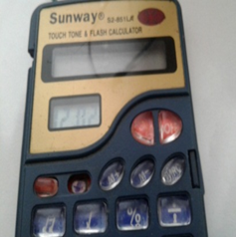
Запрацював годинник калькулятора при його з’єднанні з розсолом та солоним огірком.

Slide 12
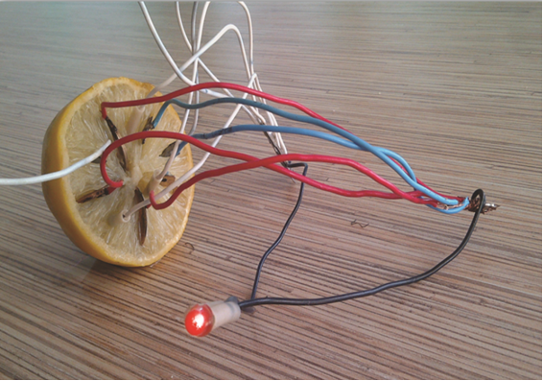
Загорівся світлодіод при приєднанні його до лимону.

Slide 13
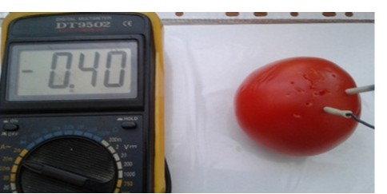
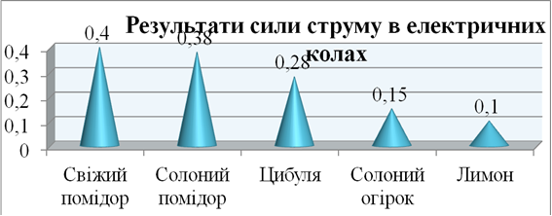
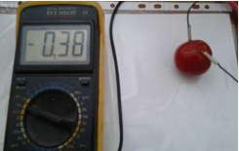
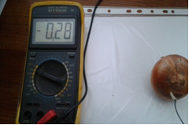
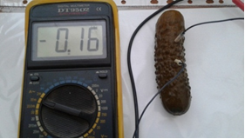
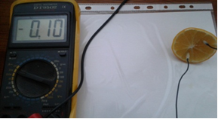
Виміряли силу струму в деяких електричних колах. Найбільша сила струму зафіксована в електричному колі зі солоним помідором.
ТАБЛИЦЯ № 1. Значення сили струму.
Назва | Сила струму, А
Свіжий помідор | 0,4
Солоний помідор | 0,38
Цибуля | 0,28
Солоний огірок | 0,16
Лимон | 0,1

Slide 14
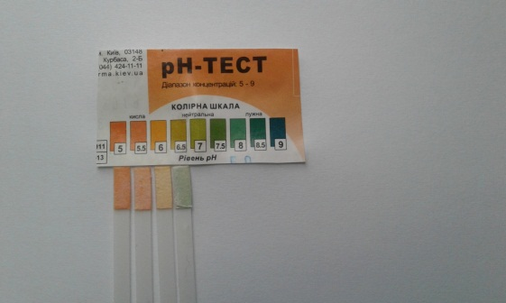
Визначили кислотність джерел струму із природних матеріалів. Середовище кислотне.
ТАБЛИЦЯ № 2. Рівень кислотності (рН).
Назва | Рівень кислотності (рН)
Картопля з сумішшю солі та зубної пасти | 6,5
Варена картопля | 6
Сира картопля | 6
Свіжий огірок | 6
Солоний огірок | 5,5
Солоний помідор | 5,5
Помідор свіжий | 5,5
Морква | 5,5
Цибуля | 5,5
Яблуко | 5
Лимон | 5

Slide 15
Висновок.
Сік овочів та фруктів містить розчинені солі та кислоти, які є, по суті, природним електролітом. Фрукти та овочі можуть бути джерелами струму.
Розмір сили струму та напруги пов’язані з кислотністю продукту і з різними комбінаціями з’єднання провідників.
Овочеві батарейки можуть замінити кишенькові для освітлення холодильника, льоха (банка з огірками і електроди). А також в екстремальних ситуаціях.
Молодим людям рекомендуємо в подальшому створювати свої підприємства з утилізації хімічних джерел струму. Розробляти технології використання фруктів та овочів в якості джерел струму.
Дякую за увагу!

